Slide 1
13 - 5
استعمال النقود
أ.أحـمـد الأحـمـدي @ahmad9963

Slide 2
فكرة الدرس
أقارن قيم القود بأسعار السلع .
أ.أحـمـد الأحـمـدي @ahmad9963

Slide 5
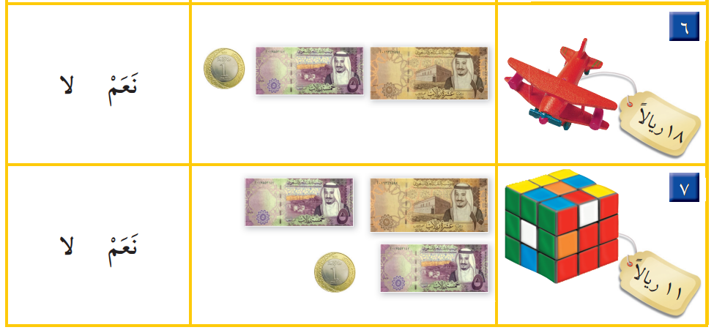

Slide 6
أ.أحـمـد الأحـمـدي @ahmad9963

